Slide 1
Openclassrooms
Développeur Front-End
Septième Soutenance

Slide 2
Les livrables du projet
Développez un algorithme de recherche en JavaScript

Slide 3

Les fonctionnalités
Objectif :
Accéder rapidement à une recette correspondant à un besoin de l’utilisateur dans les recettes déjà reçues.
L’utilisateur doit pouvoir filtrer les recettes selon deux axes :
Une barre principale permettant de rechercher des mots ou groupes de lettres dans le titre, les ingrédients ou la description.
Recherche par mots clés dans les ingrédients, les ustensiles ou les appareils.
Scénario nominal
La recherche commence lorsque l'utilisateur saisit au moins 3 caractères dans la barre de recherche principale.
La barre de recherche principale correspond à la saisie de l'utilisateur dans : le titre de la recette, la description ou la liste des ingrédients de la recette.
L’interface est actualisée avec les résultats de recherche.
Les champs de recherche avancée sont actualisés avec les informations ingrédients , ustensiles , appareil des différentes recettes restantes.
L’utilisateur précise sa recherche grâce à l’un des champs : ingrédients , ustensiles , appareil .
Au fur et à mesure du remplissage les mots clés ne correspondant pas à la frappe dans le champ disparaissent.
L’utilisateur choisit un mot clé dans le champ et le mot clé apparaît sous forme de tag sous la recherche principale.
Les résultats de recherche sont actualisés, ainsi que les éléments disponibles dans les champs de recherche avancée
L’utilisateur sélectionne une recette.
S'il n'y a pas de recette correspondante pour la recherche : L’interface affiche « Aucune recette ne correspond à votre critère… vous pouvez chercher « tarte aux pommes », « poisson », etc.

Slide 4

Recherche Primaire
Option 1 : Mise en œuvre à l'aide de boucles imbriquées (For ou ForEach).
Le cas d’utilisation commence lorsque l’utilisateur entre au moins 3 caractères dans la barre de recherche principale.
Boucles imbriquées « For »
Avantage:
Il n'y a pas d'obligation de passer toutes les données si l'une des premières conditions est remplie.
Inconvénients:
Moins lisible.
Plus de code. (17 lignes).
Boucles imbriquées « ForEach »
Avantage :
Il n'y a pas d'obligation de passer toutes les données si l'une des premières conditions est remplie.
Plus lisible que la boucle « For ».
Moins de code que la boucle « For ».
Inconvénients:
Mais moins lisible que lorsqu'on utilise des fonctions d'ordre supérieur.
Plus de code que l'algorithme utilisant des fonctions d'ordre supérieur.
Remarque : les cases marquées en noir représentent l'algorithme de recherche primaire..
Algorithme 1

Slide 5
Recherche Primaire
Option 2 : Implémentation à l'aide de fonctions d'ordre supérieur (Filter, include & some).
Le cas d’utilisation commence lorsque l’utilisateur entre au moins 3 caractères dans la barre de recherche principale.
Les fonctions d'ordre supérieur (Filter, include & some).
Avantage:
Moins de code. (3 lignes).
Lisibilité (moins de code à lire et à comprendre).
Inconvénients:
Obligation de passer toutes les données (titre, description et ingrédients).
Remarque : les cases marquées en noir représentent l'algorithme de recherche primaire..
Algorithme 2

Slide 6
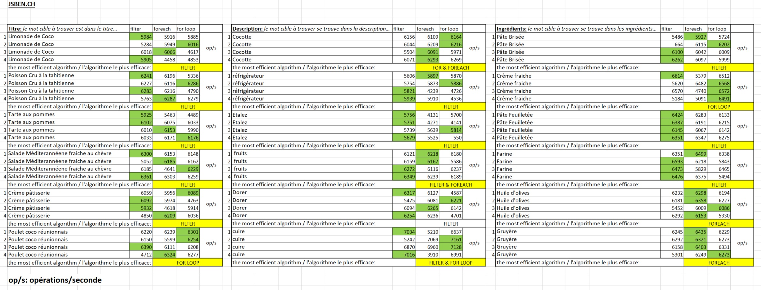
Test de performance des algorithmes
Le site JSBEN.CH a été utilisé pour tester les performances des algorithmes.
Conduite pour le plan de test
Les tests de performance ont été effectués 72 fois.
Six mots ont été choisis dans chaque champ : le titre (nom), la description et les ingrédients.
Les tests ont été exécutés quatre fois pour chaque mot ciblé.
L'algorithme qui a obtenu le score le plus élevé le plus souvent a été considéré comme le plus efficace.
* Les mots cibles ont été choisis au hasard
( avec et sans accents, majuscules et minuscules).
Les tests de performance

Slide 7

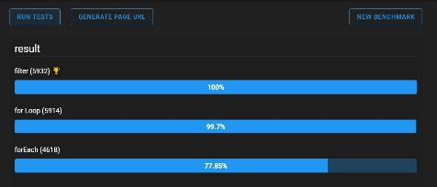
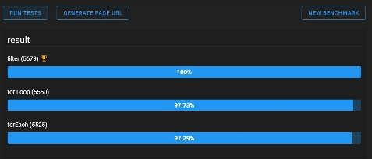
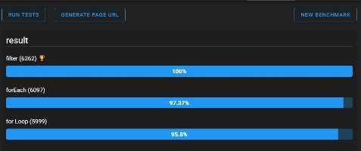
Un échantillon des résultats des 72 tests effectués sur les algorithmes :
Le site JSBEN.CH a été utilisé pour tester les performances des algorithmes.
* Les mots cibles ont été choisis au hasard ( avec et sans accents/ majuscules et minuscules).
** op/s: opérations/seconde
Filter: 5932 op/s
For Loop: 5914 op/s
forEach: 4618 op/s
Titre :
le mot cible à trouver est dans le titre…
Crème pâtisserie
Filter : 5679 op/s
For Loop : 5550 op/s
forEach : 5525 op/s
Description :
le mot cible à trouver se trouve dans la description…
étalez
Filter : 6262 op/s
ForEach : 6097 op/s
For Loop : 5999 op/s
Ingrédients :
le mot cible à trouver se trouve dans les ingrédients…
Pâte Brisée
Les tests de performance
Solution retenue :
Après avoir effectué des tests, en utilisant le site JSBEN.CH pour mesurer les performances des algorithmes, je recommande d’utiliser l’algorithme qui utilise les fonctions d’ordre supérieur « filter, include & some ». C’est mieux pour la vitesse ainsi que pour la lisibilité du code. (Algorithme 2).

Slide 8
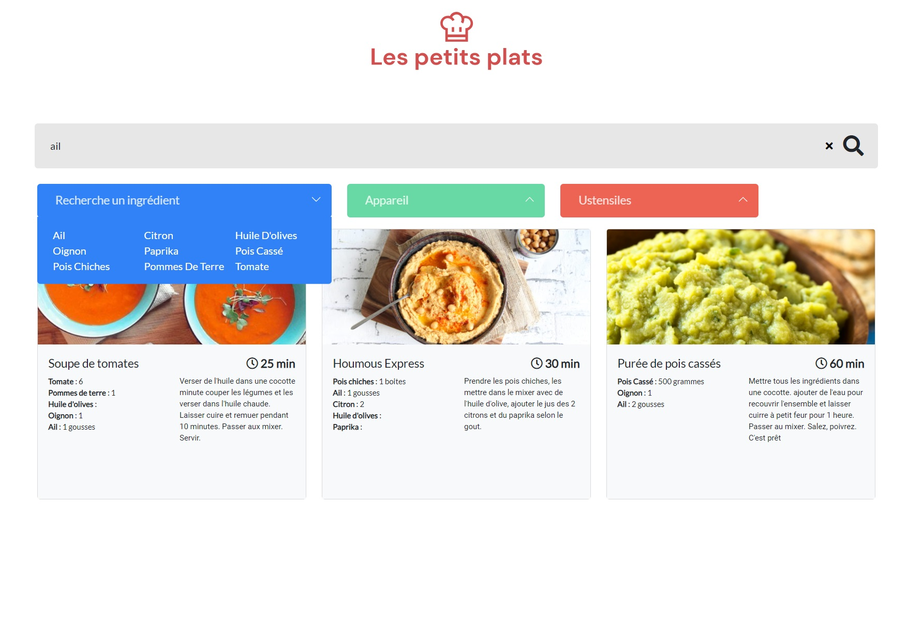
Scénario nominal
Le système recherche des recettes correspondant à l’entrée utilisateur dans : le titre de la recette, la liste des ingrédients de la recette, la description de la recette.
La recherche commence lorsque l'utilisateur saisit au moins 3 caractères dans la barre de recherche principale (dans cet exemple « ail »).
Les champs de recherche avancée sont actualisés avec les informations ingrédients , ustensiles , appareil des différentes recettes restantes.
L’interface est actualisée avec les résultats de recherche

Slide 9
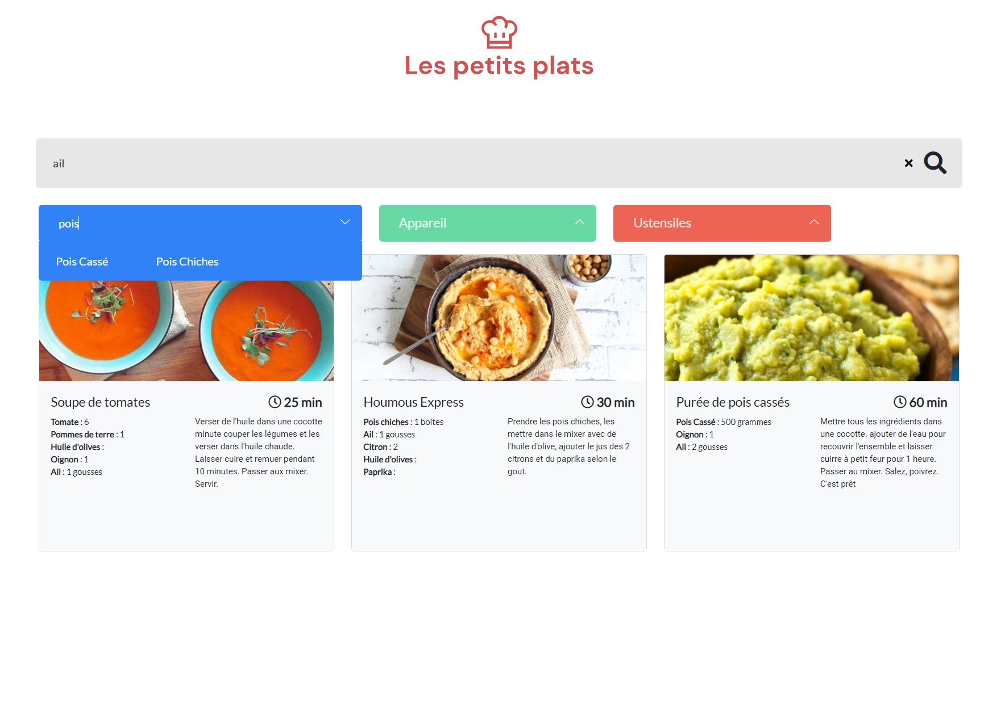
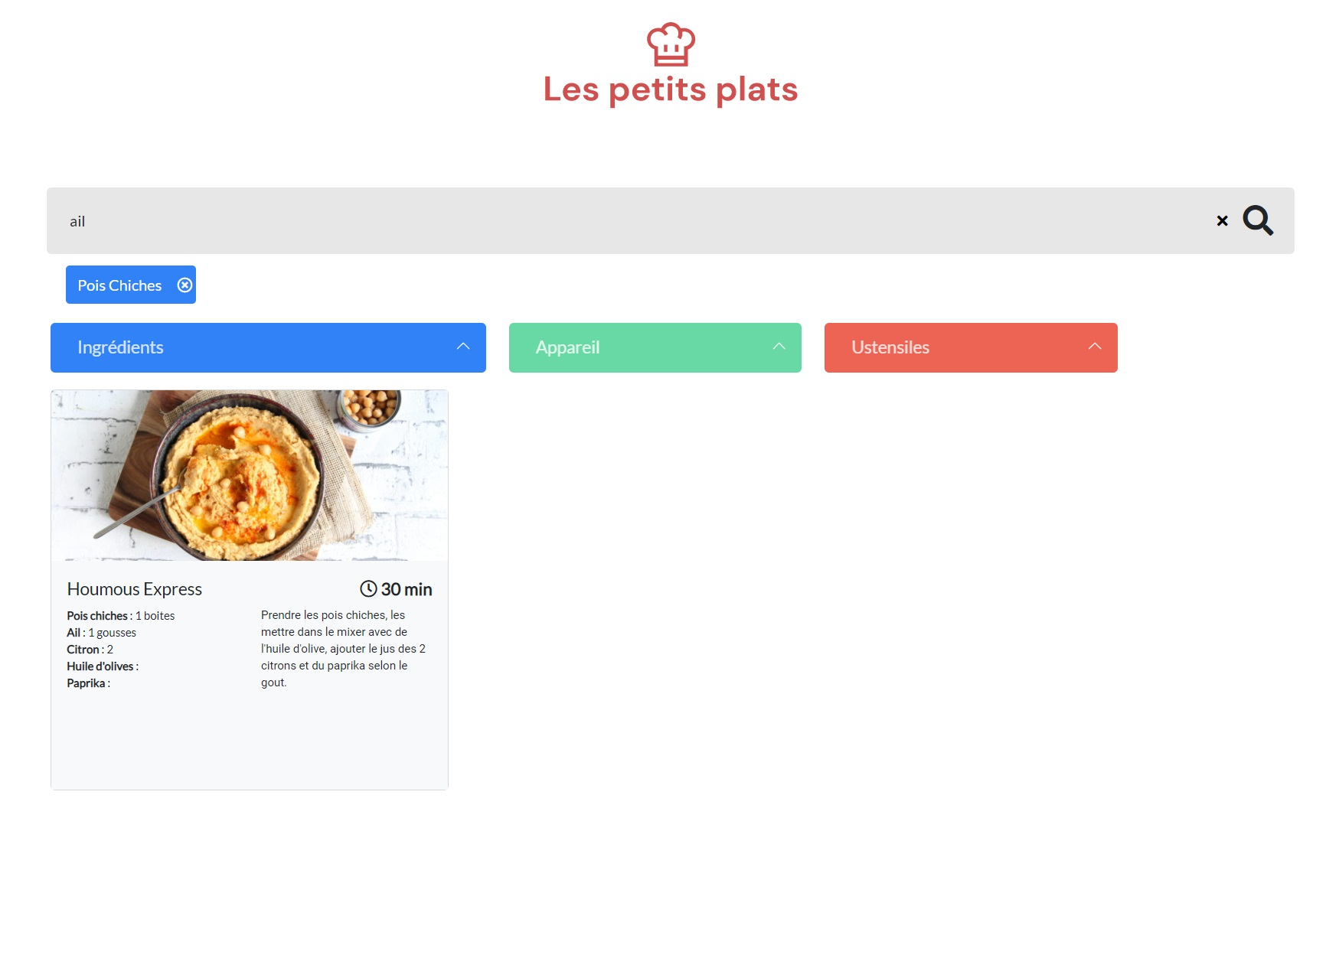
Scénario nominal
L’utilisateur précise sa recherche grâce à l’un des champs : ingrédients , ustensiles , appareil…
L’utilisateur choisit un mot clé dans le champ.
Le mot clé apparaît sous forme de tag sous la recherche principale.
Au fur et à mesure du remplissage les mots clés ne correspondant pas à la frappe dans le champ disparaissent. Par exemple, si l’utilisateur entre « pois » dans la liste d’ingrédients, seuls vont rester « pois cassé » et « pois chiches ».
Les résultats de recherche sont actualisés, ainsi que les éléments disponibles dans les champs de recherche avancée.
(Dans cet exemple, l'utilisateur a affiné sa recherche avec l'ingrédient « pois chiches ». Ainsi, seules les recettes contenant les ingrédients « ail » et « pois chiches » sont affichées).

Slide 10
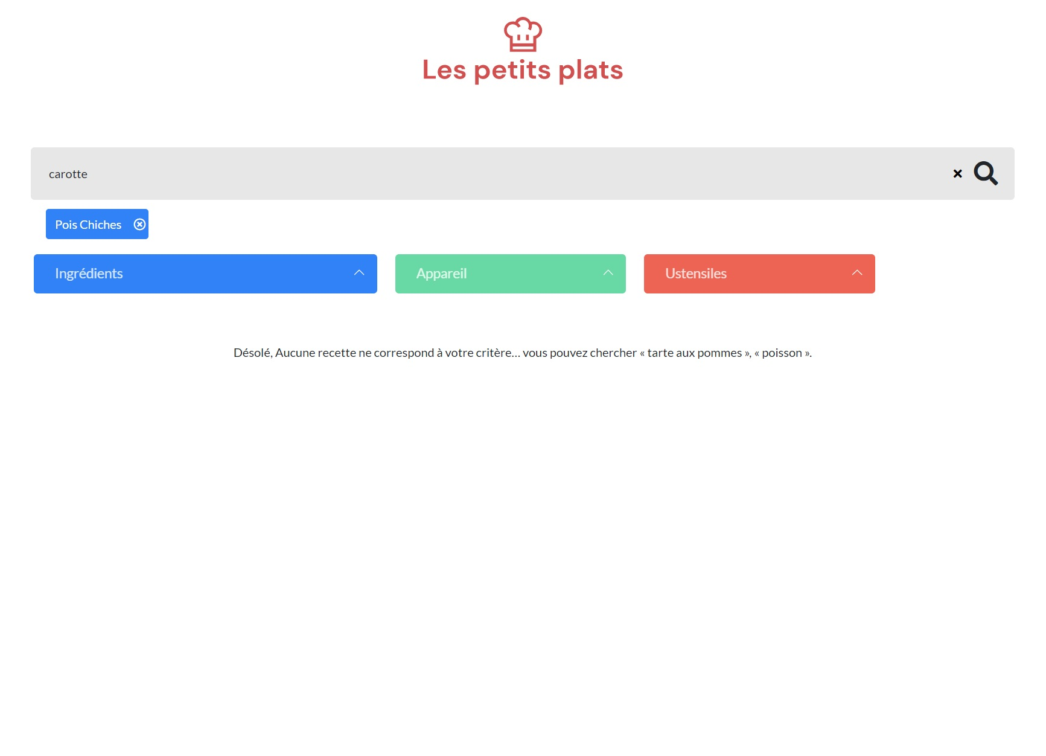
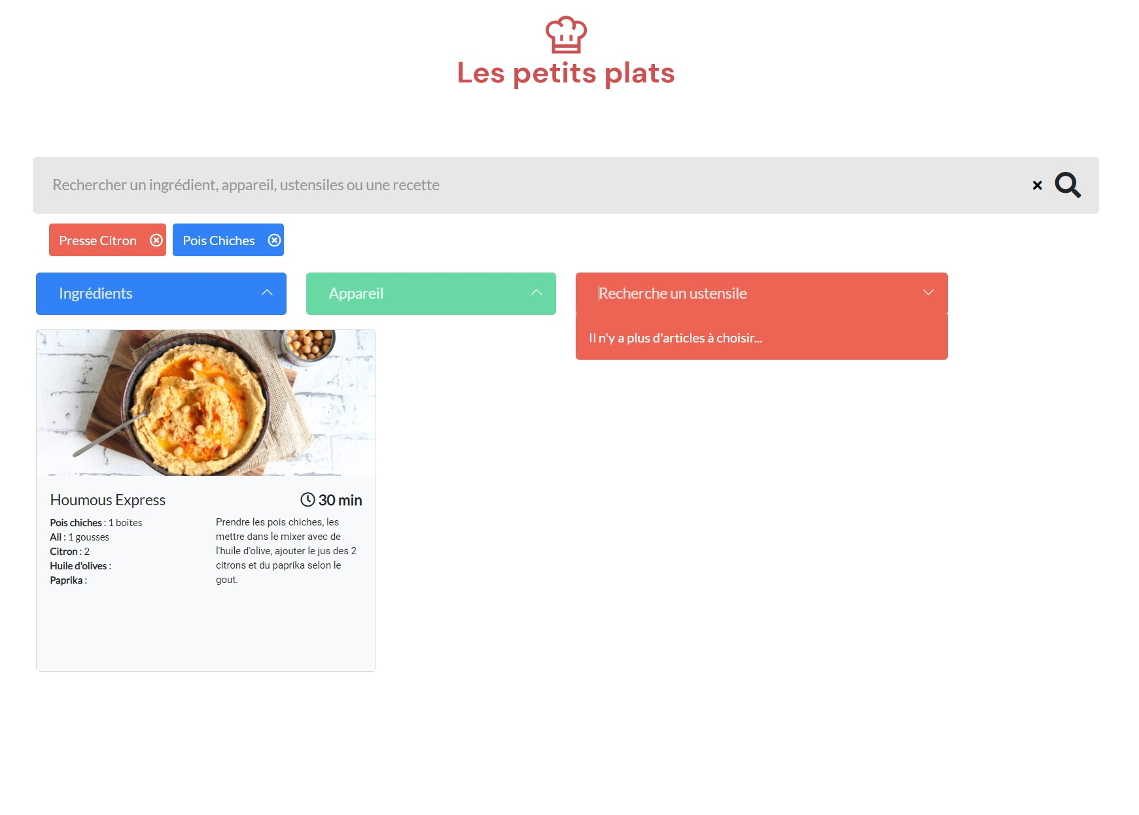
Alternative Scenario A1
Aucune recette correspondante à la recherche…
Il n'y a plus d'articles dans les champs de recherche avancée…
L’interface affiche « Aucune recette ne correspond à votre critère… vous pouvez chercher « tarte aux pommes », « poisson ».
L’interface affiche «Il n'y a plus d'articles à choisir...»

Slide 11
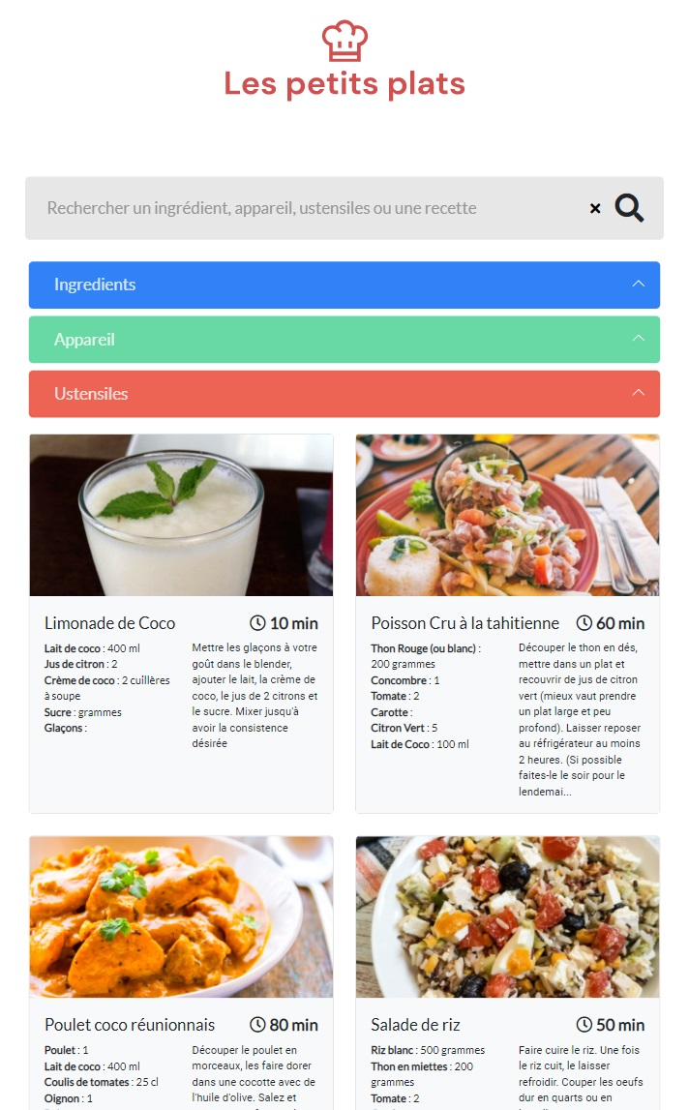
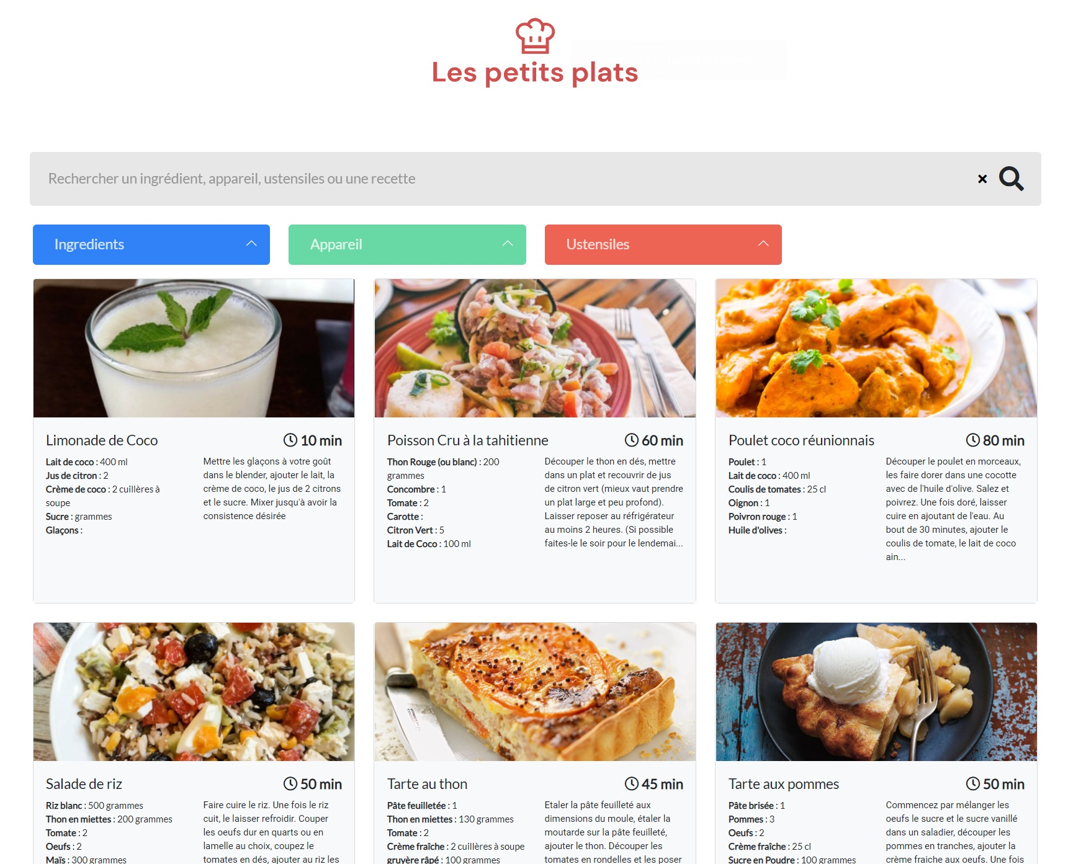
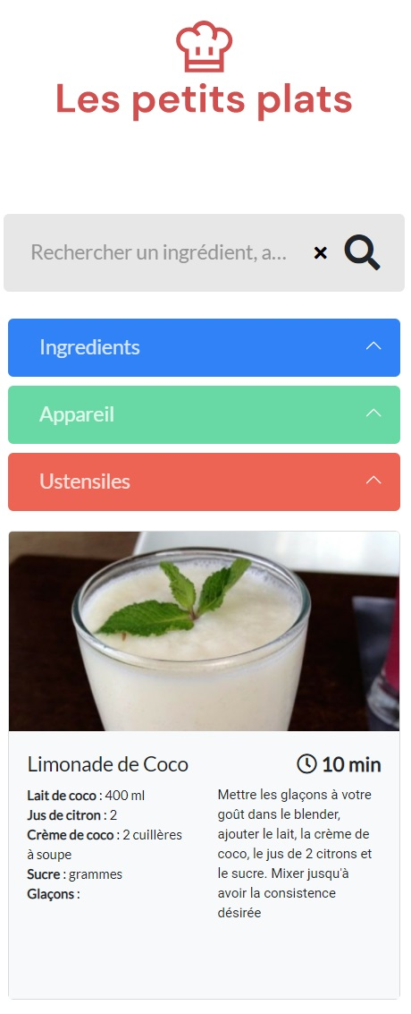
Responsive design :
Le site est adapté aux desktops, aux tablettes et aux mobiles : Démonstration en direct.
Le Portable
Le Mobile
La Tablette

Slide 12

Hello!
Je suis Mark Stevens
Vous pouvez me contacter à : @markste01911962 markspstevens@yahoo.co.uk

Slide 13
Credits
Special thanks to all people who made and shared these awesome resources for free:
Presentation template designed by powerpointify.com
Photographs by unsplash.com

Slide 14

Recommandations
N’utilise pas de framework ou pré-compilateur CSS pour ce projet.
Utilisez Visual Studio Code.
Intégrez les icônes Font Awesome en HTML ou CSS.
Utilisez Flexbox.
Le code ne doit contenir aucune erreur ni alerte au validateur W3C HTML et CSS.
Le site doit être compatible avec les dernières versions de Chrome et de Firefox.
Versionnez le code avec Git dès les premières lignes de code.

Slide 15
Presentation design
This presentation uses the following typographies and colors:
Free Fonts used:
https://www.fontsquirrel.com/fonts/abhaya-libre
Colors used:

